Slide 1
時間管理與生涯規劃

Slide 2
縱然你有生涯目標，但如你不懂得運用時間，都難以達成目標。
假如生命只有一天，你會怎樣度過餘下的24小時?

Slide 3
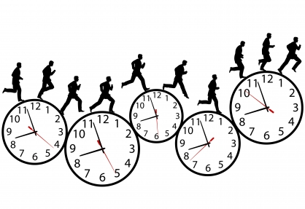
時間的煩惱
學校活動好多，我樣樣都有興趣，唔知點分配時間參加?
我想專心溫習，但周圍好多野玩，朋友又約我去街，好難專心呀!
時間好唔夠用，升班後多左職務唔識點分配時間呀!

Slide 4
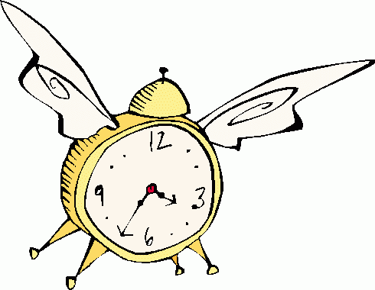
時間的特性
供给無彈性
無法儲蓄
無法替代
無法失而復得
雖然時間係咁不近人情，但同學係可以學習一些原則同方法更好地運用時間。

Slide 5
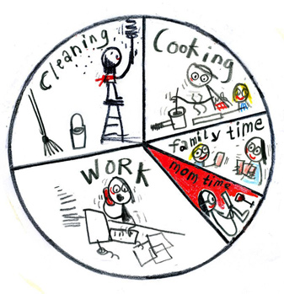
檢視你分配時間的習慣
溫習
做功課
做家務
補習
課外活動
拍拖
娛樂
做兼職
與家人相處
與朋友相處
請同學利用工作紙檢視你的時間分配比例和時間運用風格。

Slide 6
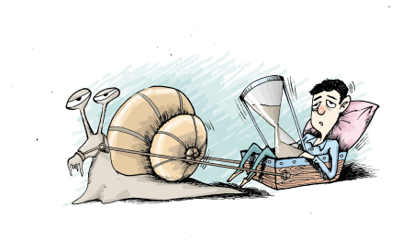
了解你管理時間的風格
平均分配
睇心情做
拖得就拖
集中做鍾意的事情
邊樣急做邊樣先
先做重要的事
友情至上

Slide 7
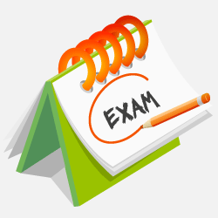
時間管理黃金法則
1.先做重要又緊急的事
到醫院見親人最後一面
2. 重要的事比緊急但不重要的事先做
今晚應該溫習好還是去shopping好呢?
明天學校考試
9折優惠購物卷今晚到期

Slide 8
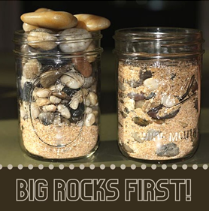
沙樽的比喻
假如你想將右邊的沙石塞滿左邊玻璃瓶而沒有任何空隙，你要先放入石頭才放沙，石頭就好似重要的事，我地應該優先將它做好。

Slide 9
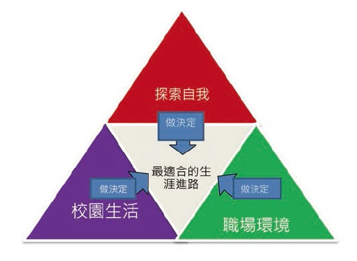
中學生的生涯規劃任務
雖然同學對何謂重要有不同的看法，但按成長階段，你們需要完成一些成長任務的，例如透過探索自己和了解升學及就業資訊，從而訂立生涯目標。
我好後悔過去無認真去了解自己和不同的職業，現在都唔知揀咩科讀好!

Slide 10
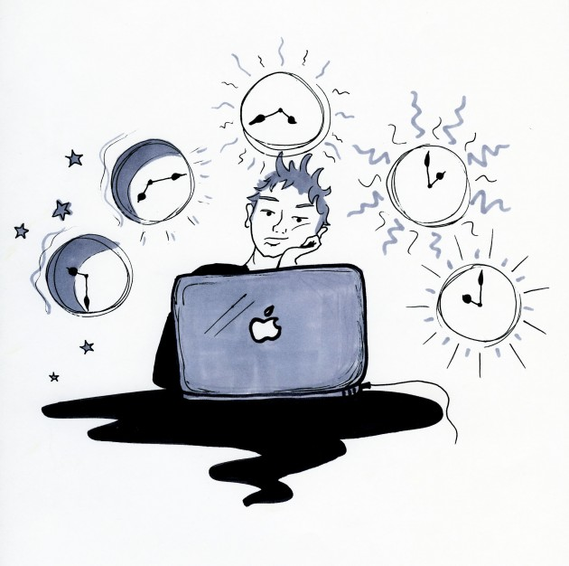
時間的小偷
不重要又不緊急的事
除了漫無目的地上網，還有甚麼不重要又不緊急的事，經常浪費了大家寶貴的時間呢?

Slide 11
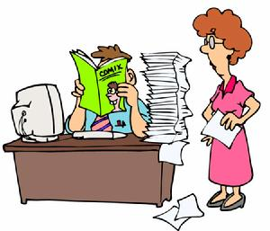
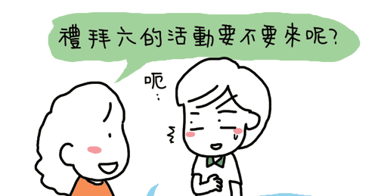
學習時間管理，其實亦是學習管理自己，要懂得運用時間，必須要有堅決既態度。

Slide 12
尋找你心中的石頭
經過以上的學習，請同學利用工作紙反思心目中重要的事情，和思考如何改變現在的時間分配比例。

Slide 13
時間管理技巧
當你知道了心目中重要的「事」，下一步就可透過「待辦清單」，列出相關的工作。

Slide 14
參加職場參觀活動
我心目中其中一樣重要的事係「尋找我的理想職業」。
搜集不同職業的資料
反思自己的興趣和能力
參加職業講座
參加職場體驗計劃

Slide 15
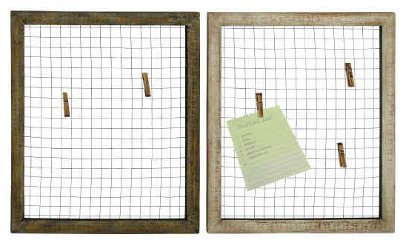
有了待辦清單，同學還可用不同的工具，例如電子記事簿，記下何時要完成清單上的事，以防自己忘記。
為了可以時刻提醒自己，我已將待辦的事貼在當眼的地方。

Slide 16
時間管理是終身受用的生活技能，在職場上和生活上都派上用場。

